Slide 1


Input, 22.09.2021
Tagung: Bündnisse als dritter Weg: Selbstorganisation und Teilhabe am Prüfstand?
Möglichst viele einbinden und herholen
im virtuellen Setting
Carolin Bernhardt (basa e.V.)
Photo by JESHOOTS.COM on Unsplash

Slide 2

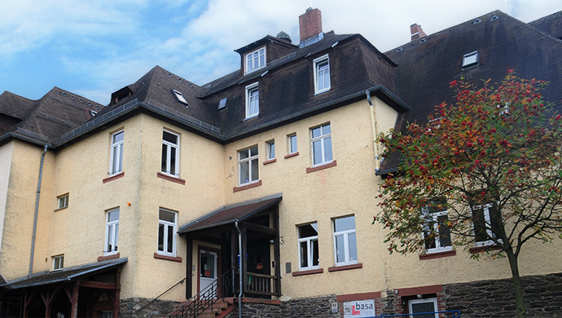



Online-Fortbildung: Digitale Tools
Bildungsstätte Alte Schule Anspach I basa e.V.
Fachbereich Politische Bildung
Unsere Positionierung
Sowohl wir als auch unsere qualifizierten Freelancer*innen orientieren uns an den Leitbildern einer diversitätsreflektierten, diskriminierungskritischen und lebensweltorientierten (Bildungs-)Praxis.
Seit Gründung der basa gehörte politischen Jugendbildung stets zu unserem Leitbild. Ebenso wie die Jugendberufshilfe.
.
Basisdemokratie
Kritisch-Emanzipatorische Bildung
Wir sind ein selbstverwalteter Verein, dessen partizipative Grundsätze ebenso in der Bildungsarbeit gelebt werden.
Wir orientieren uns an emanzipatorischen Grundsätzen und treten in unserer Arbeit explizit für Selbstbestimmung ein.
Notes:
Anna

Slide 3
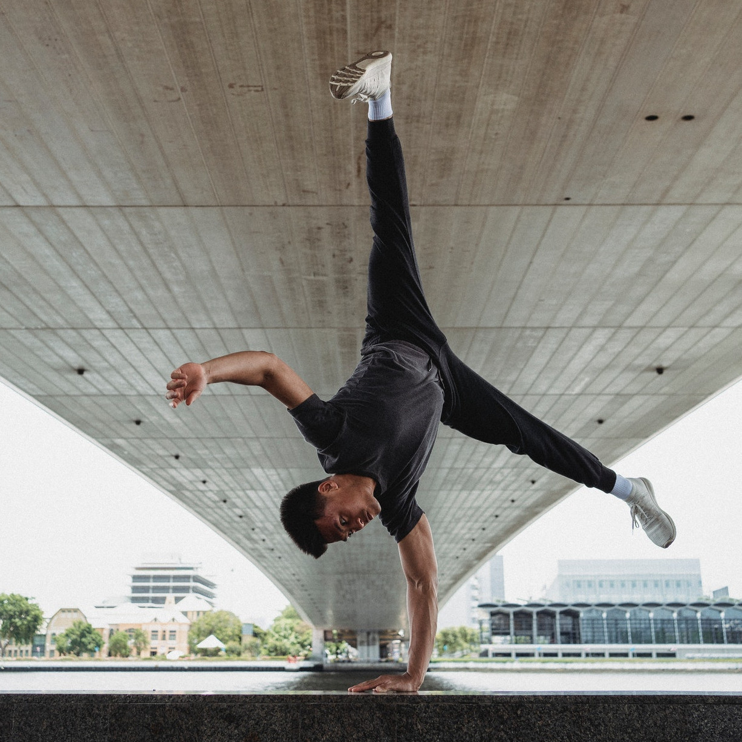
Input, 22.09.2021
Tagung: Bündnisse als dritter Weg: Selbstorganisation und Teilhabe am Prüfstand?
Chancen und Herausforderungen
Chancen:
Räumliche Barrieren fallen weg
Bessere Möglichkeiten zu barrierearmen Arbeiten mit Hilfe von Tools
Andere Kommunikationswege
Herausforderungen:
Erreichung von allen
Technische Ausstattung / Infrastruktur
Stimmung schlechter erfassbar
Verletzungen / Irritationen schlechter wahrzunehmen und zu bearbeiten
Notes:
wir fänden es noch spannend zu hören, wie euch die schnelle Umstellung gelungen ist – ob ihr schon vorher „digital“ gut aufgestellt wart, ob ihr investieren musstet – Geräte, Software, Personal etc. – könntest du das noch unterbringen?
Chancen
Bündnissarbeit kann wesentlich spontaner und kostengünstiger Angebote machen, Uhrzeiten eher ehrenamtstauglich
Barrierearme tools: Bessere Möglichkeiten zu barrierearmen Arbeiten mit Hilfe von Tools (Untertitel, Übersetzungsfunktion, weniger Nebengeräusche, Transkriptionstools etc.)
Kleinere Gruppen ermutigen z.B. schüchterne TN zu Teilnahme
Jugendliche mit psychischen Problemen, körperlichen Beeinträchtigungen oder chronischen Erkrankungen können besser teilnehmen
Herausforderungen
Erreichen von Jugendlichen – vor allem aus bildungs- und sozial benachteiligten Milieus - ist für außerschulische Jugendbildung und –arbeit schwierig (Schulen zurückhaltend, Ausschreibungen nur für ‚Bekannte‘)
Stimmung schlechter erfassbar
Technische Ausstattung: Endgeräte, Drucker, Software etc.) Haupt/-Ehrenamt
Infrastruktur: (Internetverbindung / Arbeitsraum / -platz etc.)
Verletzungen / Irritationen schlechter wahrzunehmen und zu bearbeiten
Zugriff und Aufarbeitung kann schwierig bis unmöglich sein

Slide 4

Input, 22.09.2021
Tagung: Bündnisse als dritter Weg: Selbstorganisation und Teilhabe am Prüfstand?
Thesen zu In- / Exklusion in und durch Online-Formate
Inklusion ist möglich
Interaktion ermöglichen
Grenzen erkennen
Erste These: Digitalisierung kann nur inklusiv sein, wenn sie auch barrierearm gestaltet wird!
Zweite These: Interaktion muss über unterschiedliche Äußerungsformen ermöglicht werden, ohne zu überfordern!
Dritte These: Die (eigenen) Grenzen im digitalen Raum müssen (noch) ausgelotet und gesetzt werden!
Notes:
An technischer Ausstattung und Infrastruktur, können wir nichts ändern (das muss über Digitalparkt und staatliche Akteure geschehen). Aber die Art und Weise wie wir unsere Online-Angebote gestalten ist unsere Entscheidung
Gerade im Bereich diskriminierungskritische Bildung sollten sich Referent*innen überlegen, was realisierbar ist, und was möglicherweise im digitalen Raum zu anonym, zu locker verbunden etc. ist

Slide 5

Input, 22.09.2021
Tagung: Bündnisse als dritter Weg: Selbstorganisation und Teilhabe am Prüfstand?
Online-Formate:
Was braucht´s im Vorfeld?
Persönliche Ansprache
Techniktest
mehr Zeit / verstärkte Planung
Ausführliche Info an Teilnehmende
Digitalen Raum früh öffnen
Datenschutz / Persönlichkeitsrechte klären
Mehrere Personen/Aufgabenteilung
Notes:
Persönliche Ansprache, bsp jugendliche, Bündnisspartner:innen
techniktest
mehr Zeit/ verstärkte Planung
Mail an TN mit Link, Technische Voraussetzungen, Erwartungslink, Ablaufplan für Planung der Pausen
Am Anfang des Seminares den digitalen Raum für alle eine Stunde vorher aufmachen, damit alle TN die Technik testen können, dann ruhig wieder wegschicken, bis es wirklich beginnt. Sich die Zeit mit den einzelnen vorher nehmen und ein bisschen quatschen ist nett.
Wohlergehen sicherstellen: Essen, Trinken, Pausen, Datenschutz klären Persönlichkeitsrechte
Was braucht es im Vorfeld: mehere Personen/Aufgabenteilung, Technik

Slide 6
Input, 22.09.2021
Tagung: Bündnisse als dritter Weg: Selbstorganisation und Teilhabe am Prüfstand?
Online-Formate:
Was braucht´s während dessen?
Begrüßungsfolie
Viele Pausen
Bewegungsmöglichkeiten
Blended learning: analog + digital
Verstärktes Arbeiten in Kleingruppen
Notes:
Abschlussveranstaltungen mit 100TN
Begrüßungsfolie über Präsi
Viele Pausen
Bewegungsmöglichkeiten
Kurze Einheiten
Blended learning: Verbindung analog/digital:
Arbeitsblätter
Lerntagebuch
Raum für Bewegung
Spaziergang
Snackpaket
Verstärktes Arbeiten in Kleingruppen: es ist möglich, die Teilnehmenden im Vorfeld Breakout-Räumen zuzuordnen.

Slide 7
Input, 22.09.2021
Tagung: Bündnisse als dritter Weg: Selbstorganisation und Teilhabe am Prüfstand?
Online-Formate:
Interaktion und Ergebnissicherung
Chat
Kommentierfunktion
BreakOutSessions
Kollaborative tools: Ergebnissicherung
Umfragen
Verstärktes Rückfragen
Informelle Räume
Notes:
Online Formate: Workshop
Chat
Kommentierfunktion. Auf Präsi oder Whiteboard
BreakOutSessions
BOS Zuordnung erst wenn alle online ,
Die KG können vor Beginn des Seminares eingeteilt werden, wenn alle Mailadressen vorliegen. Praktischer ist es, wenn die TN online sind.
Host kann Nachricht an alle schreiben, TN können aber nicht antworten.
Kollaborative tools: scrumblr, padlet, edupad, flinga etc für BÜNDNISSE!!
Umfragen über zoom
Relevanz informeller Räume: BÜNDNISSE
Pausenraum
gemeinsame Playlist
gemeinsames Zeichnen

Slide 8
Input, 22.09.2021
Tagung: Bündnisse als dritter Weg: Selbstorganisation und Teilhabe am Prüfstand?
Zusammenfassung:
Do’s in Online-Formaten
Viele Pausen, viel Interaktion, wenn möglich auch Bewegung
Datenschutz und Persönlichkeitsrechte achten
Mindestanforderungen an die Technik
Arbeitsteilung: Personen und tools
Keep it simple!
Notes:
Do‘s_
Viele Pausen, viel Interaktion, wenn möglich auch Bewegung;
Sicherheitsgefühl für alle (Datenschutzhinweise & Möglichkeit immer nachzufragen…); Bei mitschnitten – Einwilligung; bei Weitergabe von ppt Bildrechte etc.;
gewisser Anspruch an Technik (großer Screen oder zwei Monitore; Mikro u.U. Kamera, Mikro…)
Arbeitsteilung, wenn möglich – Co-Host Rechte vergeben und eine weitere Person z.B. den Chat mitlesen lassen und Redeliste führen
Kollaboratives Arbeiten an geteilte Dokumente: gleich genauer Blick darauf
keep it simple – weitere digitale tools, nur wenn nötig

Slide 9

Input, 22.09.2021
Tagung: Bündnisse als dritter Weg: Selbstorganisation und Teilhabe am Prüfstand?
Zusammenfassung:
Dont’s in Online-Formaten
Lange Redebeiträge
Zu kleine Schrift in Präsentationen
Schlechte Internetverbindung, schlechte Soundqualität
Tool hopping
Don‘t panic!
Notes:
Don‘ts:
zu lange frontalvorträge;
• Input und Vorträge unterschiedlich gestalten (PowerPoint/Prezi, Flipchart, Bilder… etc.) und als PDF parat haben, um sie über den Bildschirm zu teilen.
Wenn PowerPoint: Denkt an schöne Bilder im Hintergrund, es schadet nicht. Und wie im echten Leben, nicht zu lang und nicht zu viel Inhalt auf die Präsentationsfolien.
• Und dann „Bildschirm
schlechte Internetverbindung; schlechte Soundqualität ;
Tool hopping
Don‘t panic! Es gibt immer Pannen egal ob mit oder ohne Tech, aber mit Tech gibt es sie definitiv immer
GIBT ES HIERZU NOCH FRAGEN?

Slide 10

Input, 22.09.2021
Tagung: Bündnisse als dritter Weg: Selbstorganisation und Teilhabe am Prüfstand?
Vielen Dank!
Kontakt:
Carolin Bernhardt
Carolin.bernhardt@basa.de
06081 912 73 27

